Slide 1
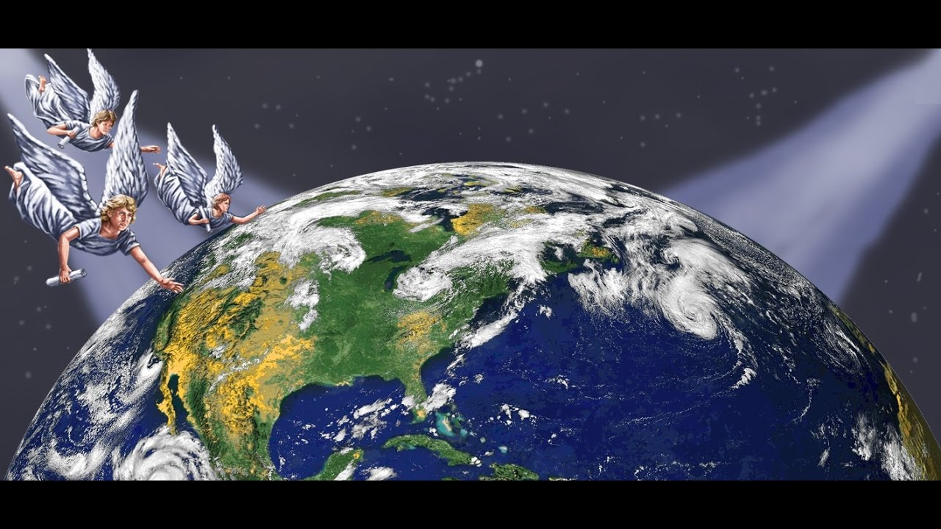
WELCOME
To Tel aviv International Seventh-day Adventist Church Online Bible study Course
3 Angels Message lesson 1

Slide 2
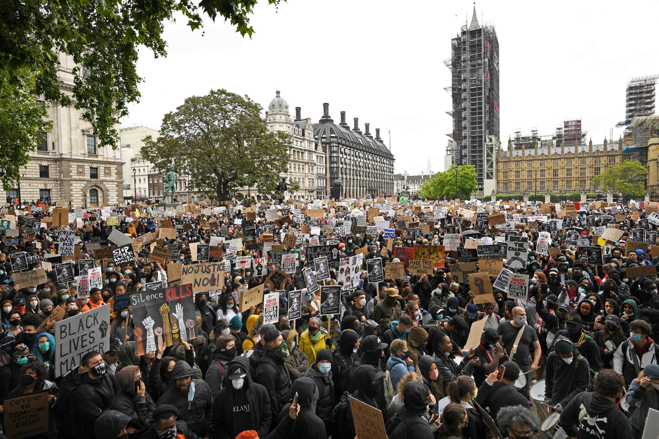
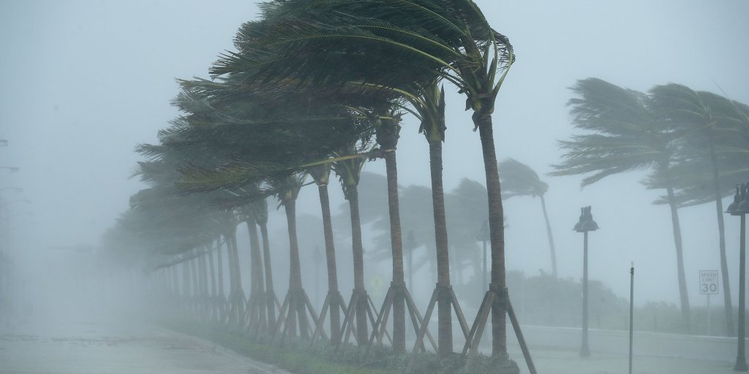
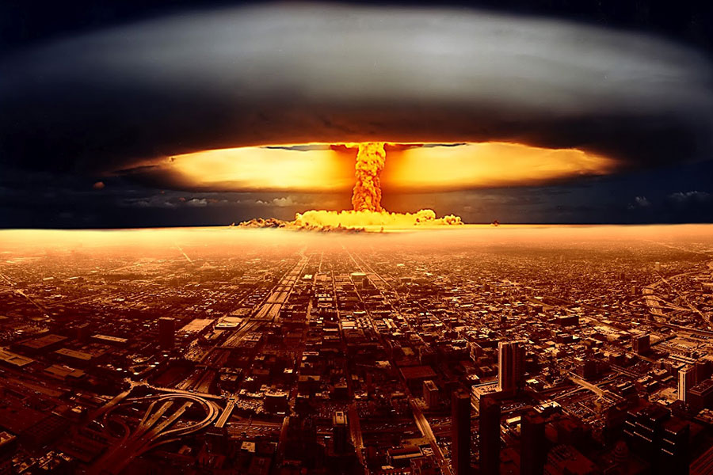
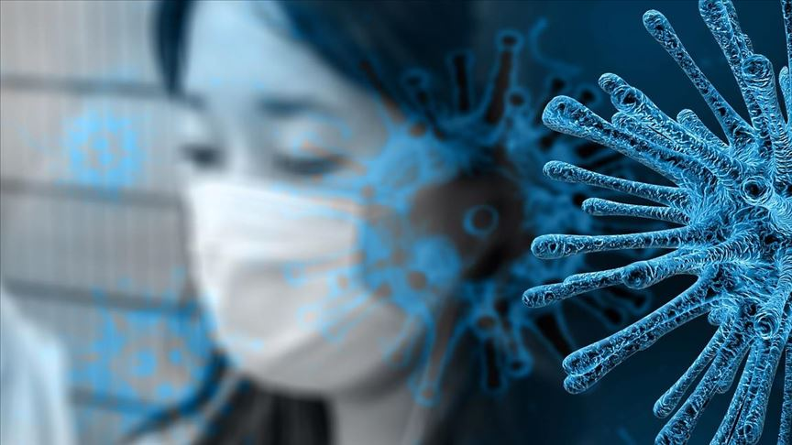
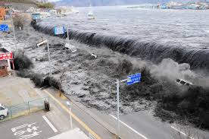
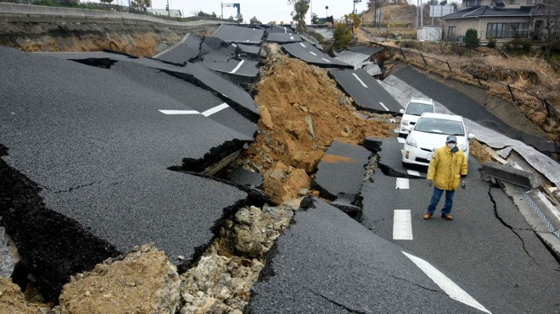
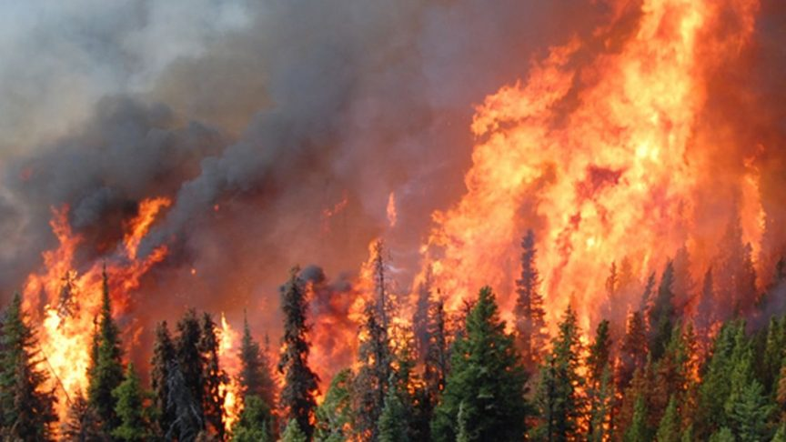
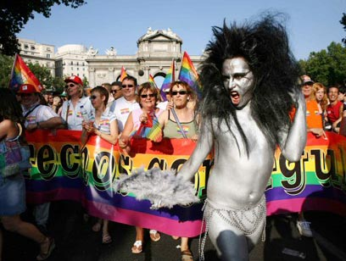
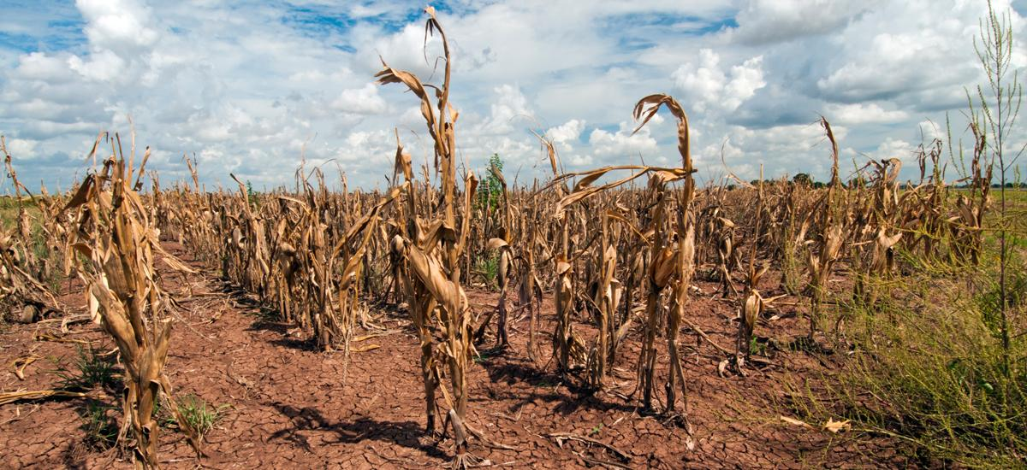
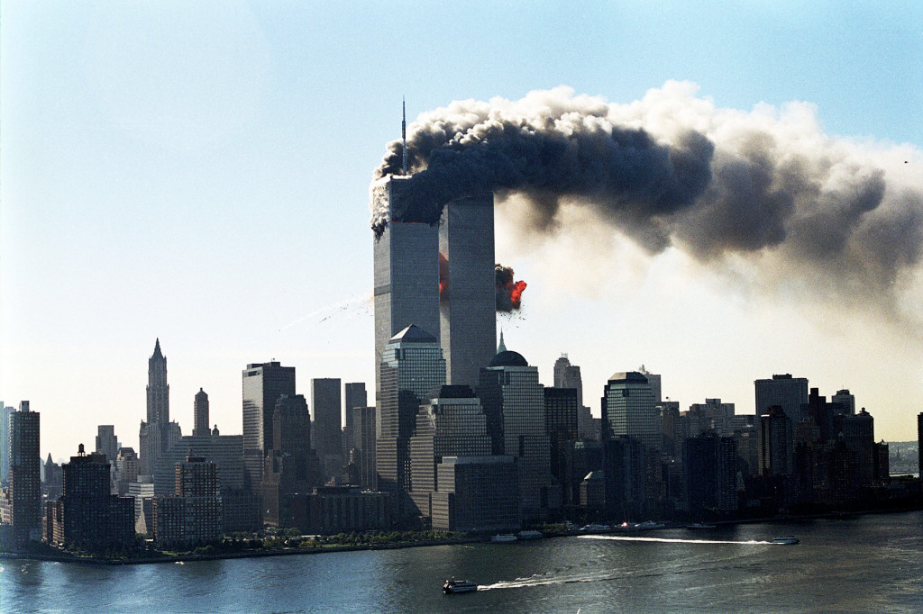
Ating Pagbulay bulayan ng ilang sandali ang mga kaganapang nangyayari sa sanlibutan ngayon.

Slide 3
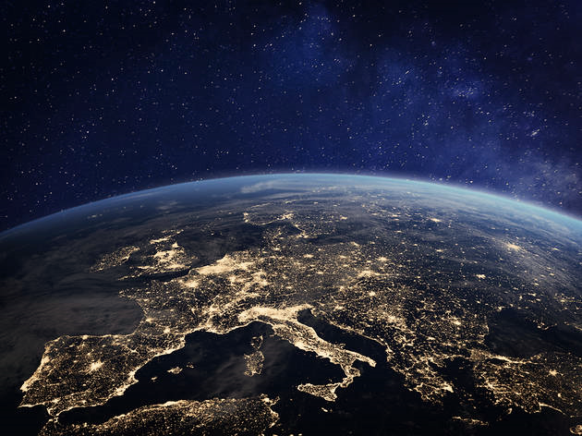
Saan tayo patutungo?
May pag asa pa ba?
Ano ang mangyayari sa sanlibutan sa hinaharap?
Ito na ba ang katapusan ng mundo?

Slide 4
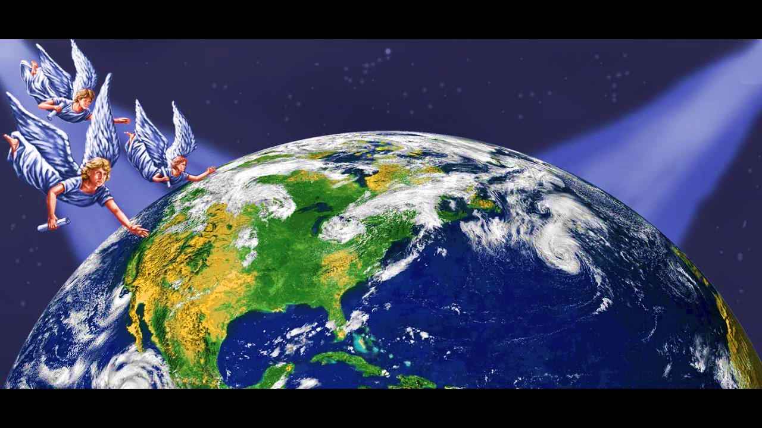
Revelation 14:6-12
At nakita ko ang ibang anghel na lumilipad sa gitna ng langit, na may mabuting balita na walang hanggan upang ibalita sa mga nananahan sa lupa, at sa bawa't bansa at angkan at wika at bayan;
⁷ At sinasabi niya ng malakas na tinig, Matakot kayo sa Dios, at magbigay kaluwalhatian sa kaniya; sapagka't dumating ang panahon ng kaniyang paghatol: at magsisamba kayo sa gumawa ng langit at ng lupa at ng dagat at ng mga bukal ng tubig.

Slide 5
8 At ang iba, ang pangalawang anghel, ay sumunod na nagsasabi, Naguho, naguho ang dakilang Babilonia, na siyang nagpainom sa lahat na bansa ng alak ng kagalitan ng kaniyang pakikiapid.
9 At ang ibang anghel, ang pangatlo, ay sumunod sa kanila, na nagsasabi ng malakas na tinig, Kung ang sinoman ay sumasamba sa hayop at sa kaniyang larawan, at tumatanggap ng tanda sa kaniyang noo, o sa kaniyang kamay,

Slide 6
10 Ay iinom din naman siya ng alak ng kagalitan ng Dios, na nahahandang walang halo sa inuman ng kaniyang kagalitan; at siya'y pahihirapan ng apoy at asupre sa harapan ng mga banal na anghel, at sa harapan ng Cordero:
11 At ang usok ng hirap nila ay napaiilanglang magpakailan kailan man; at sila'y walang kapahingahan araw at gabi, silang mga nagsisisamba sa hayop at sa kaniyang larawan, at sinomang tumatanggap ng tanda ng kaniyang pangalan.
12 Narito ang pagtitiyaga ng mga banal, ng mga nagsisitupad ng mga utos ng Dios, at ng pananampalataya kay Jesus.

Slide 7
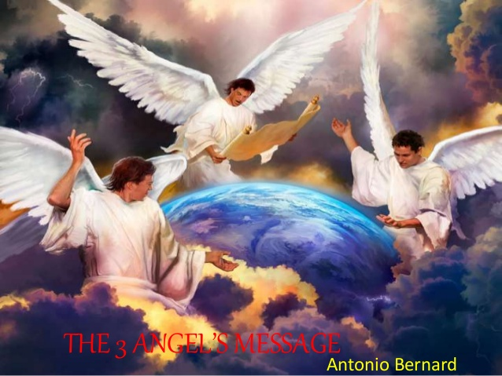
Mga katanungang ating Pag aaralan sa mga susunod nating Pag aaral.
Ano ang walang Hanggang Ebanghelyo?
Anong nirerepresentahan ng tatlong anghel?
Bakit sila sinasabing lumilipad sa gitna ng langit? Ano ang ibigsabihin nito?
Bakit ang mensahe ng mga anghel ay ipamamalita sa buong mundo?
Ano ang Ibigsabihin ng Matakot ka sa Diyos?
Kailan ang oras ng Paghatol ng Diyos?

Slide 8
7. Ano ang ibigsabihin ng “Sambahin mo ang Manlalalang?
8. Ano ang Babylonia?
9. Ano ang alak ng Pagkagalit ng Babylonia?
10. Ano ang ibigsabihin na ang Babilonia ay nakiapid sa mga hari ng Sanlibutan?
11. Sino yaong hayop na binabanggit?
12. Ano ang tatak ng hayop?
13. Ano ang larawan ng hayop?

Slide 9
14. Ano ang bilang ng pangalan ng hayop?
15. Ano ang alak ng pagkagalit ng Diyos?
16. Bakit Ang Alak ng Pagkagalit ng Diyos Ay ibinuhos ng walang Halo?
17. Ang mga sasamba ba sa hayop ay parurusahan ng walang katapusan sa apoy na hindi mamamatay?
18. Ano ang Pagtitiis ng mga banal?
19. Ano ang kautusan ng Diyos?
20. Ano ang Pananampalataya ni Hesus?
22. Sino ang 144000 at kelan sila mabubuhay?

Slide 10
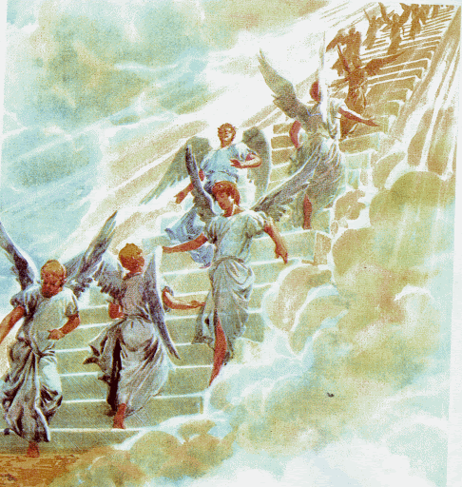
Katotohanan #1
-Mga tao na tutulungan ng mga anghel ang magpapahayag ng mensaheng ito sa sanlibutan
1Ang Apocalipsis ni Jesucristo, na ibinigay ng Dios sa kaniya upang ipahayag sa kaniyang mga alipin, sa makatuwid ay ang mga bagay na nararapat mangyaring madali: at kaniyang ipinadala at ipinaalam sa pamamagitan ng kaniyang anghel sa kaniyang alipin na si Juan; 2Na sumaksi sa salita ng Dios, at sa patotoo ni Jesucristo, sa lahat ng mga bagay na nakita niya. 3Mapalad ang bumabasa, at ang nangakikinig ng mga salita ng hula, at tumutupad ng mga bagay na nangasusulat doon: sapagka't ang panaho'y malapit na.4Si Juan sa pitong iglesia na nasa Asia: Biyaya ang sumainyo nawa, at kapayapaang mula doon sa kaniya na ngayon, at nang nakaraan at darating; at mula sa pitong Espiritu na nasa harapan ng kaniyang luklukan;

Slide 11
*Ang salitang Anghel sa Gryego ay Anghelos na ang ibigsabihin ay Mensahero
*Sa bagong tipan ang tao ay tinawag ding anghel sapagkat sila’y sinugo din ng Diyos para mag hatid ng mensahe.
• Epaphroditus (Philippians 2:25)
• John the Baptist (Matthew 11:10)
• Messengers sent to John (Luke 7:24)
• Spies who visited Jericho (James 2:25)
• Apostle Paul (Galatians 4:14)
• Stephen (Acts 6:15)

Slide 12
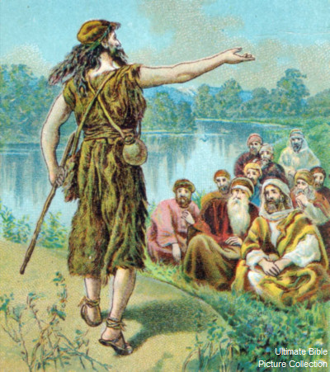
For this is he, of whom it is written, Behold, I send my messenger before thy face, which shall prepare thy way before thee.
Matthew 11:10

Slide 13
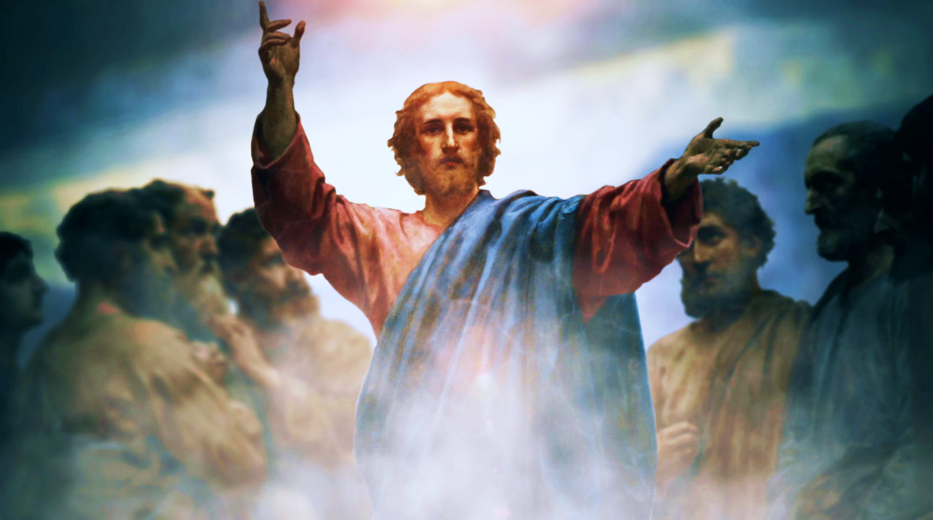
*Ang Pangangaral ng Ebanghelyo ay ipinag utos sa tao at hindi sa mga anghel.
Lumapit si Jesus at sinabi sa kanila, “Ibinigay na sa akin ang lahat ng kapangyarihan sa langit at sa lupa. Kaya't habang kayo'y humahayo, gawin ninyong alagad ko ang mga tao sa lahat ng bansa. Bautismuhan ninyo sila sa pangalan ng Ama, at ng Anak, at ng Espiritu Santo. Turuan ninyo silang sumunod sa lahat ng iniutos ko sa inyo. Tandaan ninyo, ako'y laging kasama ninyo hanggang sa katapusan ng panahon.”
Mateo 28:18-20

Slide 14
Katotohanan #2
Ang mga Anghel na lumilipad sa gitna ng langit ay nangangahulugang ang mensaheng ito ay sa langit nagmula.
Hindi ito ang karunungang bumababa mula sa itaas, kundi ang nauukol sa lupa, sa laman, sa diablo. Sapagka't kung saan mayroong paninibugho at pagkakampikampi, ay doon mayroong kaguluhan at lahat ng gawang masama. Nguni't ang karunungang buhat sa itaas, ay una-una'y malinis saka mapayapa, banayad, madaling panaingan, puspos ng kaawaan at ng mabubuting bunga, walang inaayunan, walang pagpapaimbabaw.
Santiago 3:15-17

Slide 15
KATOTOHANAN #3
Ang Ibigsabihin ng Malakas na tinig ay ang kapangyarihan at ang kapamahalaan kung saan ang menahe na ito ay ipangangaral.
At sinasabi niya ng malakas na tinig, Revelation 14:7
Ang salitang ginamit sa Wikang Greyego ay MEGAPHONE.

Slide 16
KATOTOHANAN #4
Ang salitang Lumilipad ay nangangahulugan na ang mensaheng ito ay ipangangaral ng mabilis .
Gaano ba kabilis lumipad ang isang anghel?
Tungkol sa anyo ng mga nilalang na may buhay, ang kanilang katulad ay parang mga bagang nagniningas; parang mga sulo: ang apoy ay tumataas at bumababa sa gitna ng mga nilalang na may buhay at ang apoy ay maningas, at mula sa apoy ay may lumabas na kidlat.At ang mga nilalang na may buhay ay nagsitakbo at nagsibalik na parang kislap ng kidlat.
Ezekiel 1:13,14

Slide 17
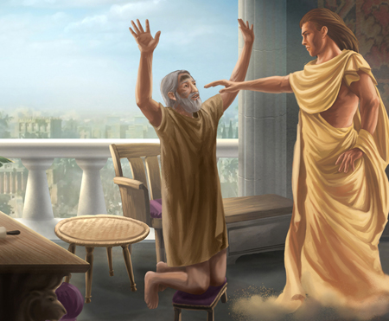
Sa Daniel 9, sinasabing si Daniel ay nanalangin na bigyan sya ng karunungan upang maunawaan ang pangitain na tumutukoy sa 2300 araw. At sinabi na isinugo ng Dios ang Anghel Gabriel sa panimula palang ng kanyang panalangin at dumating si Gabriel bago pa man sya matapos.

Slide 18
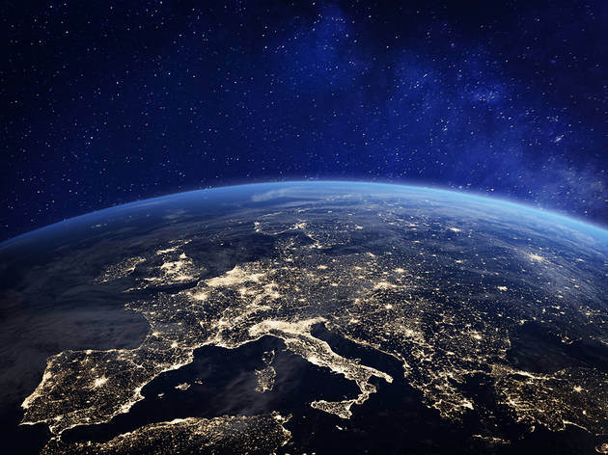
KATOTOHANAN #5
Ang mensahe ng tatlong anghel ay ipangangaral sa buong mundo (Universal).
At nakita ko ang ibang anghel na lumilipad sa gitna ng langit, na may mabuting balita na walang hanggan upang ibalita sa mga nananahan sa lupa, at sa bawa't bansa at angkan at wika at bayan.
Revelation 14:6
At ipangangaral ang evangeliong ito ng kaharian sa buong sanglibutan sa pagpapatotoo sa lahat ng mga bansa; at kung magkagayo'y darating ang wakas.
Mathew 24:14

Slide 19
KATOTOHANAN #6
Mahalaga sa mensaheng ito na ipamalita ito sa tamang pagkakasunod sunod.
*Sa mensahe ng unang anghel ay nakapaloob ang mahahalagang mga utos.
*Mensahe naman ng pangalawang anghel ang announcement at pagtawag.
*At ang laman naman ng mensahe ng ikatlong anghel ay ang babala doon sa mga hindi susunod sa mensahe ng una at pangalawang anghel.

Slide 20
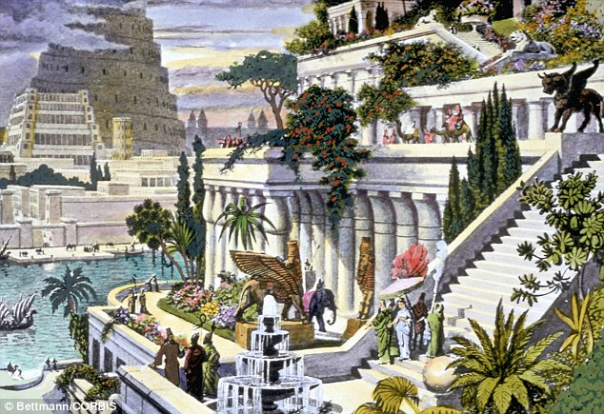
Ang Babylonia ay bumagsak dahil hindi siya nakinig sa mensahe ng unang anghel. Sapagkat hindi ka lalabas ng babylonia hanggat hindi mo alam qng bakit mo kailangan lumabas doon. At yun ay nakapaloob sa mensahe ng unanng anghel.

Slide 21
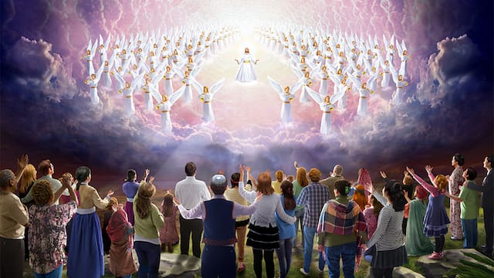
KATOTOHANAN #7
Ang Mensaheng Ito ay Huling Panawagan ng Dios at huling Mensahe ng Dios sa mga tao bago magsara ang pintuan ng awa at bago ang ikalawang pagparito ni Kristo.
At nakita ko, at narito, ang isang alapaap na maputi; at nakita ko na nakaupo sa alapaap ang isang katulad ng isang anak ng tao, na sa kaniyang ulo'y may isang putong na ginto, at sa kaniyang kamay ay may isang panggapas na matalas.
Revelation 14:14

Slide 22
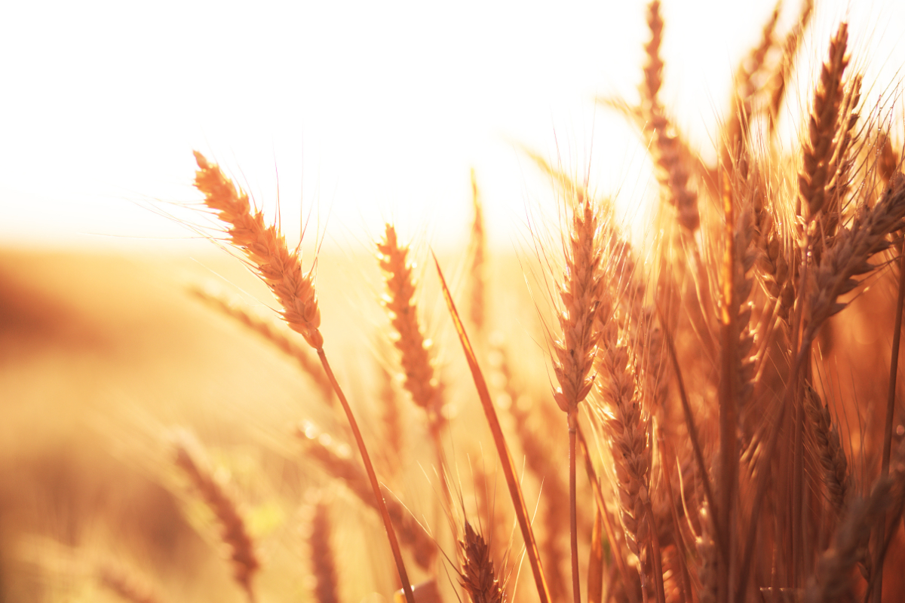
KATOTOHANAN #8
Ag nmensaheng ito ay ipangangaral na may kasama kapangyarihan ng huling ulan ng Banal na Espiritu.
At nakita ko, at narito, ang isang alapaap na maputi; at nakita ko na nakaupo sa alapaap ang isang katulad ng isang anak ng tao, na sa kaniyang ulo'y may isang putong na ginto, at sa kaniyang kamay ay may isang panggapas na matalas. At lumabas ang ibang anghel sa templo, na sumisigaw ng malakas na tinig doon sa nakaupo sa alapaap, Ihulog mo ang iyong panggapas, at gumapas ka; sapagka't dumating ang oras ng paggapas, sapagka't ang aanihin sa lupa ay hinog na.
Revelation 14:14-5

Slide 23
At inihagis ng nakaupo sa alapaap ang kaniyang panggapas sa lupa; at ang lupa ay nagapasan. At lumabas ang ibang anghel sa templong nasa langit, na may panggapas din namang matalas.
Revelation 14:16-17
Ang huling ulan ng Banal na Espiritu ay magpapahinog sa ating maga karacter na maghahanda sa pag aani ng langit sa kanyang pagdating.

Slide 24
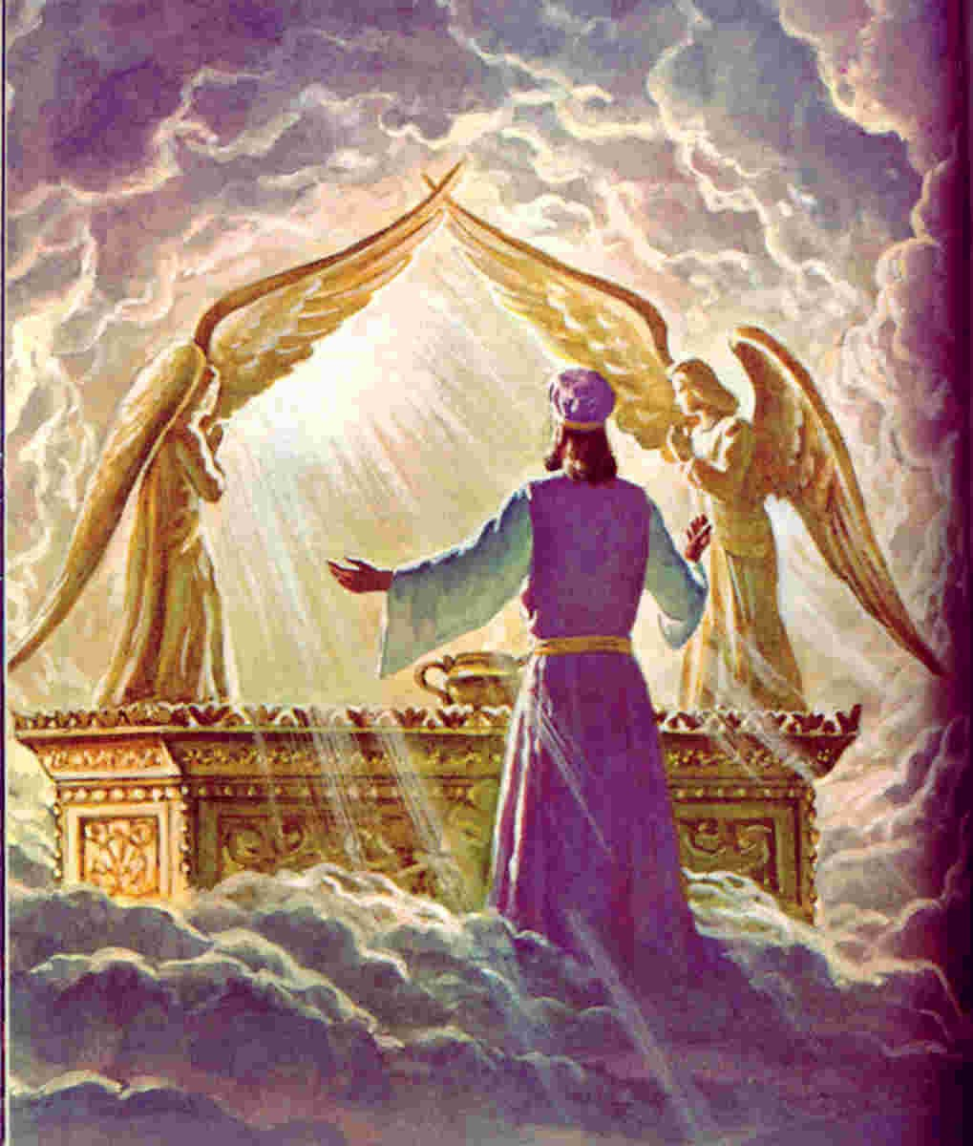
KATOTOHANAN #9
Ang tatlong mensaheng ito ay kaugnay ng kabanal banalang dako sa santuaryo sa langit.
Nalalaman natin ito sapagkat:
Mapapagalaman natin sa ating susunod na pag aarla na ang ibigsabihin ng Matakot sa Diyios ay pagsunod sa kangyang mga KAUTUSAN.
Ang kaluwalhatian ng Dios ay nagpapaalaala sa atin sa Shikaina ng Panginoon sa Kabanal banalang dako sa santuaryo.
Ang Pagsamba sa Manlalalang ay nangangahulugang pangingilin ng araw ng Sabbath na nasa gitna ng kanyang sampung utos na nasa kabanalbanalang dako.

Slide 25
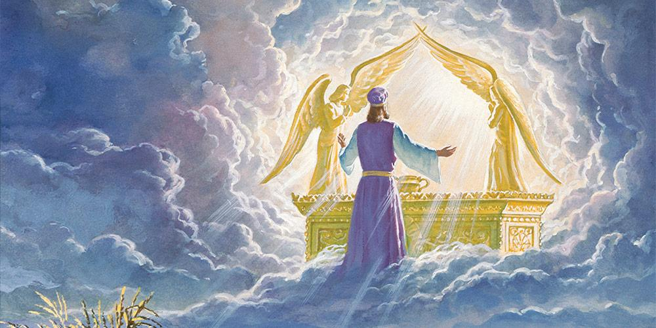
Ang Idea ng Paghuhukom ay kaugnay ng araw ng pagtubos(Day of atonement o Yom Kipur). Kung saan ang sentro nang kapistahan ay sa kabanalbanalang dako. Na ang pahuhulom ay magaganap bago dumating ang Panginoon.
Sa Revelation 11; na nagintruduce sa Revelation 12:14 at ang Santuaryo sa langit ay nabuksan. At pagkatapos ng mensahe ng tatlong anghel, ang santuaryo ay nasarhan (Revelation 15:5-8)

Slide 26
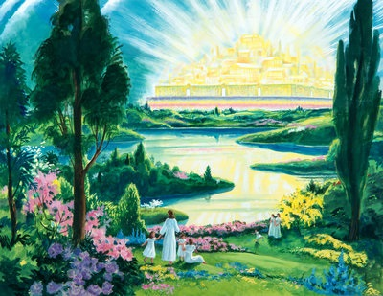
KATOTOHANAN #10
Ang pagtanggap o pag tanggi mo sa mensaheng ito ay buhay at kamatayan ang nakasalalay.
Sila na magsisitanggap ng mensahe ay tatanggap ng tatak ng Dios, ngunit sila na hindi tatanggap sa mensaheng ito ay tatanggap ng tatak ng hayop at tatanggap ng galit ng Panginoon. Walang lugar sa gitna, ang mga tatanggap ng tatak ng Dios ay papasok sa kaharian ng Dios ngunit ang mga tatanggap ng tatak ng hayop ay hindi masusumpungan sa kaharian. Revelation 14:9-13

Slide 27
KATOTOHANAN #11
Ang Dios ay may mga taong tatanggap, tutupad at mangangaral ng mensahe ng tatlong aghel (Revelation 15:2-4). Sila ay magtatagumpay laban sa mga kapangyarihang nabanggit sa mensahe ng talong anghel.

Slide 28
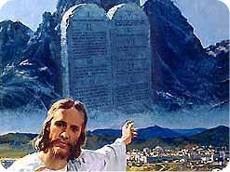
KATOTOHANAN #12
Ang Issue ng Labanan na mag hahati sa mga tao sa sanlibutan ay ang issue ng pagsamba at pagsunod. (Revelation 14:6-7, 9-12)

